Slide 1
Єгипетські міфи. Ра та Апоп. Міф про те, як Тефнут покинула Єгипет.

Slide 2
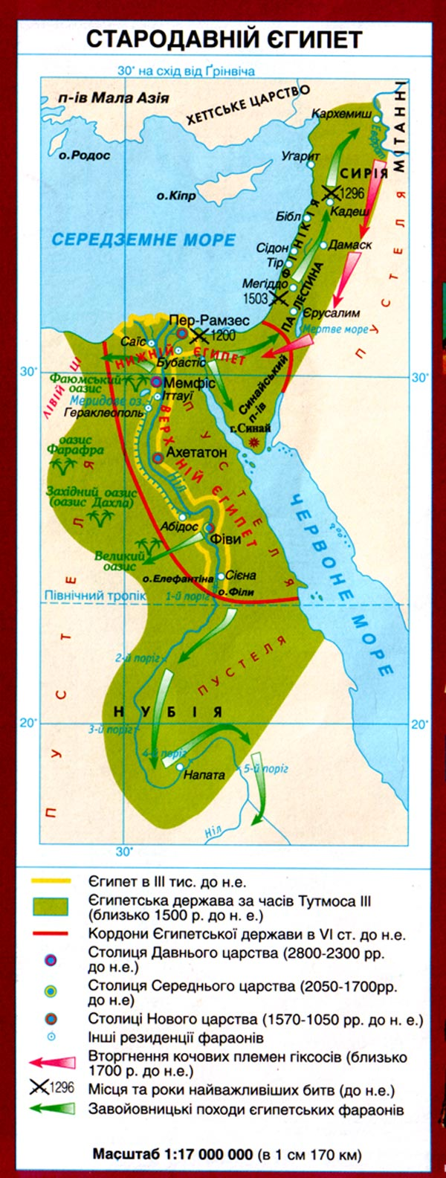
Карта Давнього Єгипту

Slide 3
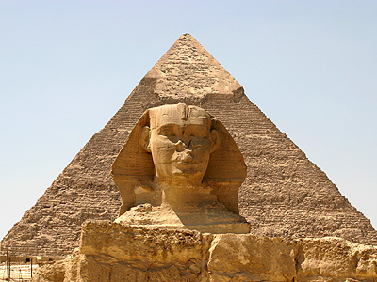
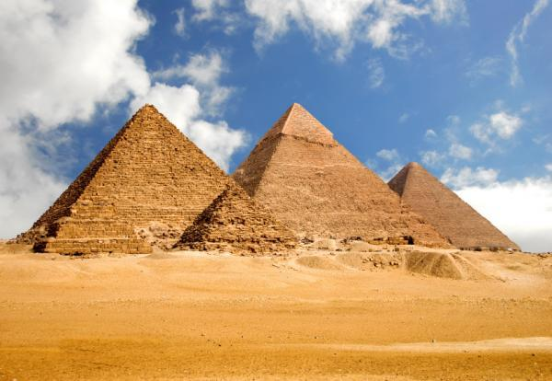
Єгипетські піраміди

Slide 4
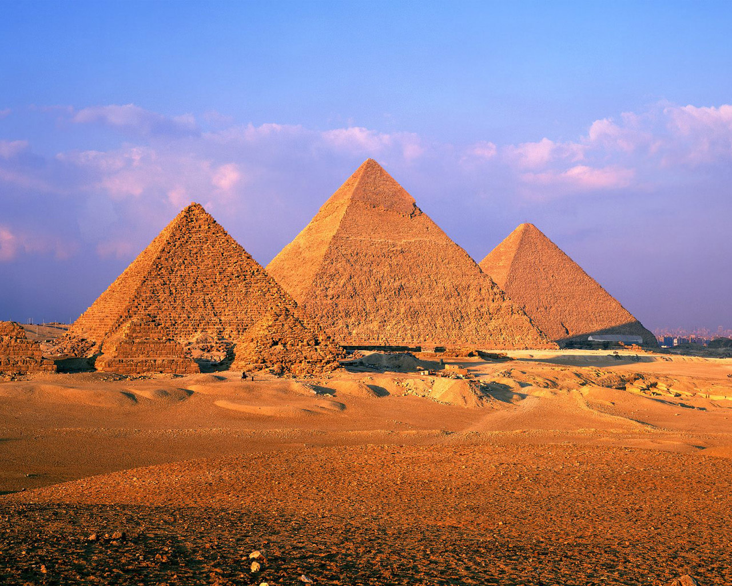

Slide 5
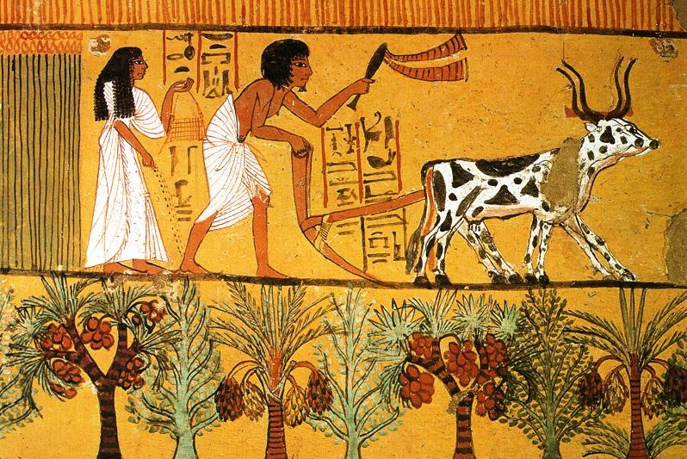
Побут давніх єгиптян

Slide 6
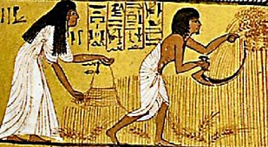
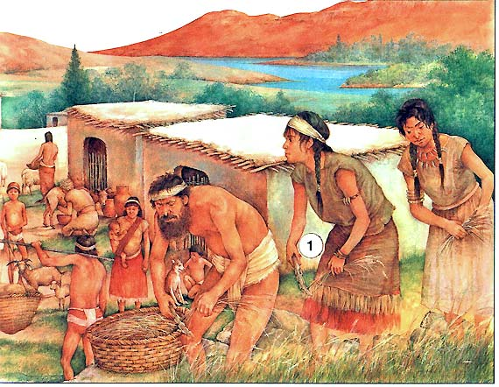
Збір врожаю

Slide 7
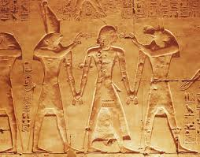
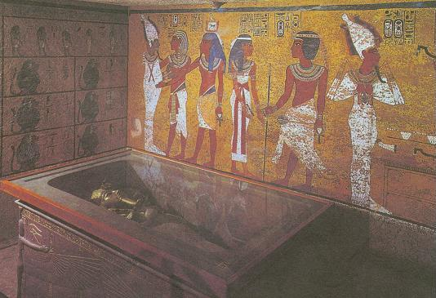
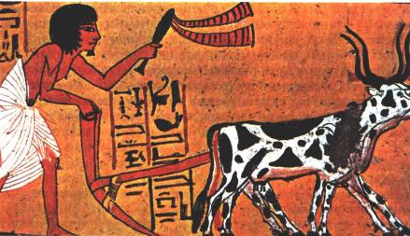
Фрески Давнього Єгипту

Slide 8
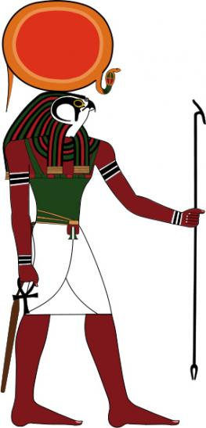
Боги давньоєгипетської міфології
Бог
Сонця - Ра

Slide 9
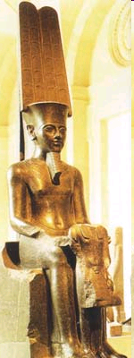
Бог Амон

Slide 10
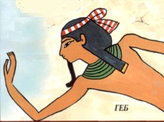
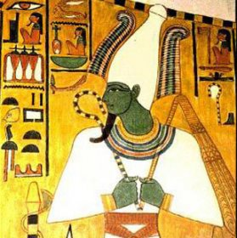
Бог землі - Геб
Бог родючості землі - Осіріс

Slide 11
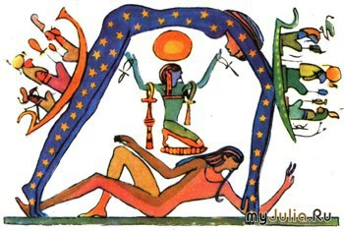
Богиня Неба – Нут та Бог Повітря – Шу

Slide 12
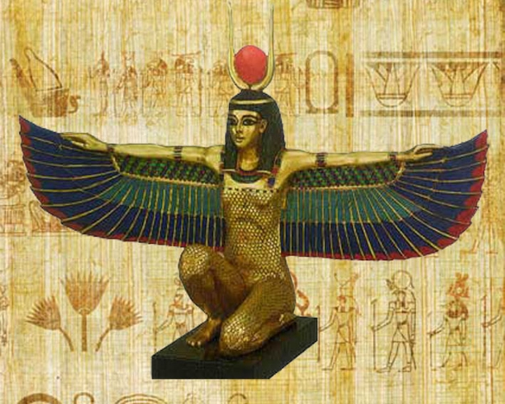
Ісіда – богиня Родючості

Slide 13
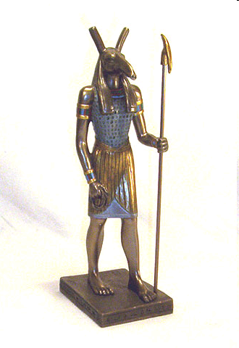
Бог Сет
. | Бог зла, чужоземних країн

Slide 14
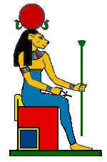
Богиня Тефнут – Око сонячного Ра

Slide 15
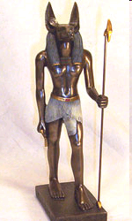
Бог Анубис
Покровитель мертвих, син бога рослинності Осіріса і Нефтіди, сестри Исіди.

Slide 16
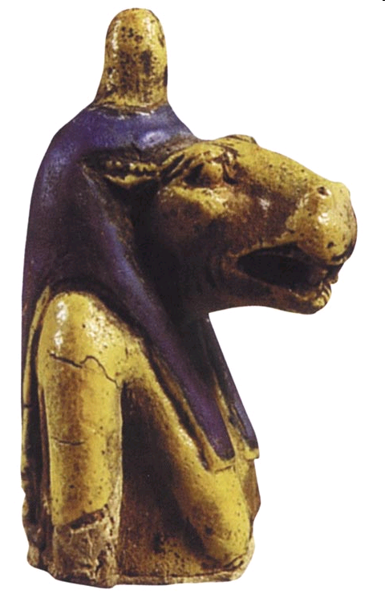
Богиня Тефнут
Богиня вологи

Slide 17
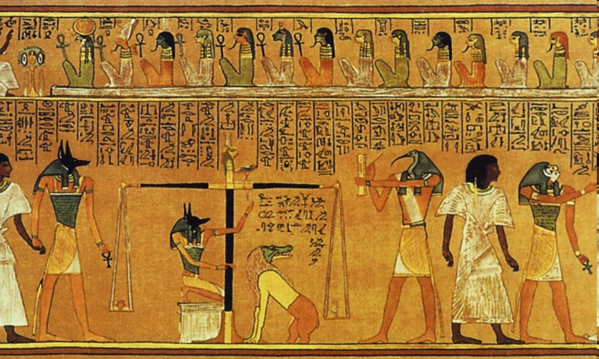
Бог Тот, який звішує душу
Бог місяця, мудрості, письма, рахунку

Slide 18
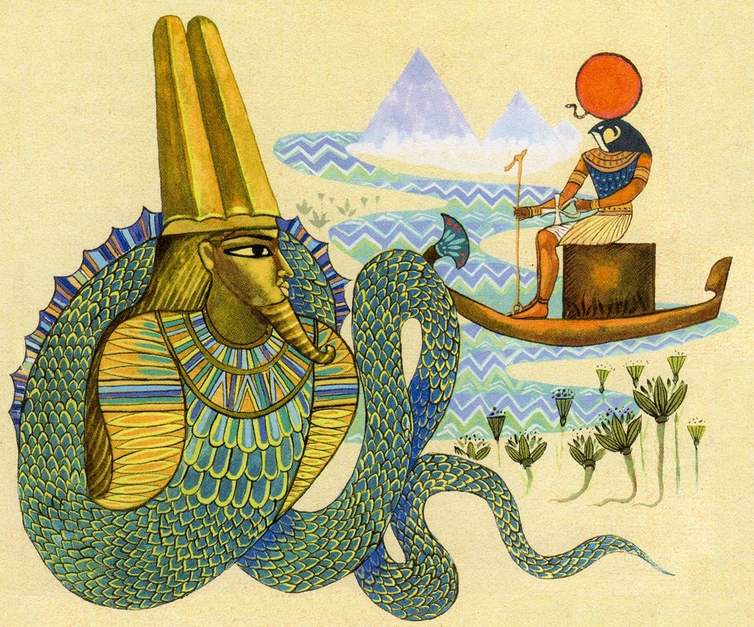
Битва Ра з Апопом

